Slide 1
Tính chất phức tạp của việc ứng phó với thuỷ tai trong thời đại Toàn cầu hoá
Mogens Buch-Hansen

Slide 2
Khi nào thì thiên tai trở thành thảm hoạ?
Ba tỉnh mà chúng tôi nghiên cứu đều rất dễ bị tác động của thiên tai như: bão, lũ lụt, hạn hán, nước biển dâng, ...
Khả năng các thiên tai trở thành thảm họa phụ thuộc vào năng lực thích ứng của xã hội
dr = h x ((v/c) – m)
dr = rủi ro thiên tai
h = mức độ nghiêm trọng của thiên tai
v = tính dễ bị tổn thương
c = năng lực thích ứng của hộ gia đình
m = năng lực của chính quyền

Slide 3
Các yếu tố tác động đến năng lực xã hội trong việc thích ứng với Biến đổi khí hậu
Chính phủ đã đưa ra Chương trình mục tiêu quốc gia về phát triển nông thôn mới từ năm 2009-2010.
Các yếu tố toàn cầu hoá:
Sự xâm nhập nhanh của cơ chế thị trường
Xuất khẩu lao động
Phi nông nghiệp hoá

Slide 4
Chương trình mục tiêu Quốc gia về phát triển nông thôn mới
Phát triển kinh tế nông thôn nhằm cải thiện đời sống tinh thần và vật chất của người dân ở nông thôn;
Sự phát triển của các vùng nông thôn gắn liền nông nghiệp với sự phát triển nhanh của công nghiệp, dịch vụ và vùng thành thị;
Hiện đại hoá cơ sở hạ tầng kinh tế xã hội – Bảo tồn các nét văn hóa đặc trưng;
Đảm bảo một môi trường sinh thái xanh, sạch, đẹp;
Nâng cao chất lượng của hệ thống chính quyền, chính sách quản lý tốt

Slide 5
Nội dung của chương trình phát triển nông thôn mới
Dịch chuyển cơ cấu hệ thống sản xuất kinh tế và nông nghiệp;
Tăng cường công tác khuyến nông;
Nghiên cứu và áp dụng khoa học và công nghệ cao vào sản xuất.
Cơ giới hoá nông nghiệp, giảm thiểu thiệt hại sau khi thu hoạch.
Bảo tồn và phát triển các làng nghề truyền thống;
Cung cấp nguồn lao động nông nghiệp lành nghề, phát triển công nghiệp ở các vùng nông thôn, tạo việc làm và chuyển dịch nhanh cấu trúc nguồn nhân lực ở nông thôn..

Slide 6
Nội dung của chương trình Phát triển nông thôn mới, tiếp.
Phát triển kinh tế hộ gia đình, kinh tế nông trại, các tổ hợp tác, hợp tác xã.
Phát triển các doanh nghiệp vừa và nhỏ ở nông thôn.
Xây dựng cơ chế chính sách nhằm thúc đẩy liên kết kinh tế giữa các thành phần kinh tế ở nông thôn.

Slide 7
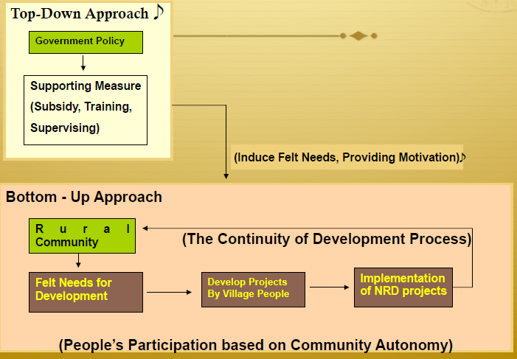
Cộng đồng dựa trên các tiếp cận từ trên xuống
Tiếp cận từ trên xuống
Chính sách Nhà nước
Phương pháp hộ trỡ( Tiền trợ cấp, Đào tạo , Giám sát )
Tạo ra nhu cầu và động lực
Tiếp cận từ dưới lên
Công đồng nông thôn
( Tính liên tục của quá trình phát triển )

Slide 8
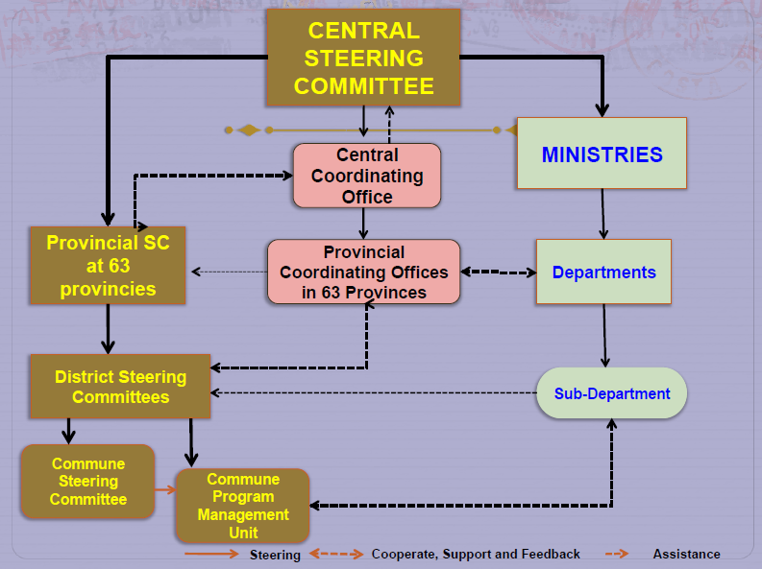
Thực hiện từ trên xuống

Slide 9
Người nông dân sẽ tham gia như thế nào vào việc triển khai chương trình này? Làm thế nào để chúng ta đảm bảo được rằng người dân sẽ thực sự được hưởng lợi nhiều hơn từ chương trình mục tiêu quốc gia về phát triển nông thôn mới?
Những người nông dân phải là chủ thể của chươg trình Mục tiêu quốc gia: “Dân biết, dân bàn, dân làm, dân kiểm tra và dân hưởng lợi” . Mục tiêu của chương trình Mục tiêu quốc gia là nâng cao đời sống của người dân nông thôn.
Họ cần được tham gia đầy đủ và chủ động từ đầu đến cuối, nếu không thì chương trình này sẽ không hiệu quả.
“Người nông dân làm việc với sự hỗ trợ từ Nhà nước”
Làm thế nào để chúng ta đảm bảo được rằng người dân sẽ thực sự được hưởng lợi nhiều hơn:
Nâng cao nhận thức của chính quyền và người dân địa phương
thông qua việc trao quyền cho người dân nông thôn và cộng đồng của họ
Phải gắn với nội dung và phương pháp của chương trình phát triển nông thôn mới

Slide 10
Viện nghiên cứu Thuỵ Điển về đánh giá an toàn và chính sách phát triển
Chương trình mục tiêu quốc gia về phát triển nông thôn mới là một cách tiếp cận ‘largely geared by a central planning attitude and method marred by a “silo mentality”….’.
.’các chính sách và chiến lược nhằm khuyến khích tư nhân, bao gồm tất cả các người nông dân để kiểm soát và cải thiện sinh kế về cơ bản bị bỏ qua …’
…’cách hoạt động…vẫn chủ yếu dựa trên cách tiếp cận và phương pháp cũ từ kế hoạch trọng yếu’

Slide 11
Hơn thế nữa….
‘Biến đổi khí hậu có tác động lớn đến nông nghiệp và phát triển nông thôn. Vấn đề này cần được cân nhắc khi xem xét các giải pháp trong tầm nhìn chiến lược’.
‘Các cách tiếp cận chiến lược mới sẽ cần được cải thiện…có sự tham gia nhiều bên vào hoạch định chính sách…và quản lý..’
Sự tham gia nhiều bên đã không được đề cập trong Chương trình mục tiêu quốc gia về phát triển nông thôn mới sẽ có sự tham gia bởi đại diện người dân cấp xã và các tổ chức cao hơn khác.

Slide 12
Sự xâm nhập nhanh của cơ chế thị trường
Hầu hết những người được phỏng vấn đều cho rằng, tác động đến sinh kế của người dân chủ yếu từ nhập khẩu và các chính sách của chính phủ
Những tác động tích cực tạo ra nhiều cơ hội (như xuất khẩu tôm ) nhưng vẫn còn phụ thuộc vào tính biến động của thị trường.
Cạnh tranh khốc liệt từ các doanh nghiệp châu Á khác, đặc biệt là Trung Quốc, dẫn đến việc hạ giá thành.

Slide 13
Chuyển đổi lao động
25 nămqua, đã có sự tăng trưởng bùng nổ trong dịch chuyển cơ cấu lao động cả nội vùng và ngoại vùng với 2 hình thức:
Dịch chuyển trong vùng theo mùa vụ để bổ sung thêm thu nhập từ nông nghiệp.
Lao động hợp đồng ngoại vùng (gồm các thành phố lớn và nước ngoài). Đóng góp đáng kể cho kinh tế hộ gia đình tại địa phương và các năng lực thích ứng.

Slide 14
Phi nông nghiệp hoá dần xuất hiện
Phi nông nghiệp hoá là một quá trình lâu dài để điều chỉnh về nghề nghiệp, định hướng lại nguồn thu nhập, phân hoá xã hội, thay đổi không gian cư trú của dân cư nông thôn, dần xoá bỏ mô hình sinh kế dựa vào nông nghiệp.
Quá trình này đang diễn ra nhanh chóng tại các nước láng giềng, Châu Phi và Mỹ Latin.
Kết quả khảo sát cho thấy có: 109/271 hộ gia đình có người thân đi làm ăn xa nhà trong thời gian dài.

Slide 15
Tác động của các chính sách Nhà nước
Những người được hỏi từ tất cả các tỉnh đều thống nhất các chính sách về nông nghiệp có ảnh hưởng tích cực đến sinh kế của địa phương, thậm chí việc thực hiện các chính sách này còn có thể trở nên tốt hơn:
Khuyến khích nuôi tôm ở rừng ngập mặn, xây dựng các con đường ngăn dòng chảy.
Có sự không chắc chắn về ảnh hưởng của chương trình mục tiêu quốc gia về phát triển nông thôn mới

Slide 16
Các nhận xét về NTP-NRD
Như tôi đã viết trong một bài báo với các đông nghiệp Việt Nam, chúng tôi rất quan tâm và muốn biết kinh nghiệm thực hiện chương trình mục tiêu quốc gia về phát triển nông thôn mới.
Mong rằng các quý vị dành một ít thời gian chia sẻ kinh nghiệm của quý vị thông qua Ban QLDA. Chúng tôi đảm bảo rằng những kinh nghiệm của bạn sẽ được phản ánh.

Slide 17
Kết luận
Nhiều bằng chứng được thu thập trong quá trình nghiên cứu của chúng tôi ủng hộ cách tiếp cận của địa phương đối với khả năng chống chịu trước khí hậu.
Chúng tôi nhận thấy nhiều bằng chứng ủng hộ cách tiếp cận từ trên xuống của kế hoạch phát triển kinh tế mang tính định lượng, thông qua khai thác tài nguyên thiên nhiên, và ứng phó với những hiện tượng khí hậu cực đoan thông qua việc đầu tư vào các giải pháp kĩ thuật để xây dựng đê điều, cầu, đường, bến cảng …

Slide 18
Kết luận
Nghiên cứu của chúng tôi đã khẳng định rằng sự tăng lên của biến đổi khí hậu và các hiện tượng cực đoan tạo nên nhiều thách thức lớn đối với nhiều địa phương, được ghi nhận nhiều nhất ở mật độ dân cư địa phương trong bối cảnh có những sự thay đổi nhanh chóng về những điều kiện xã hội khác nhau, như: sự xâm nhập vào thị trường lao động, sự tăng lên của xuất khẩu lao động và các chính sách của nhà nước, đã giảm thiểu những mối đe dọa của thiên tai liên quan đến khí hậu.

Slide 19
Lời kết
Đòi hỏi nhiều hơn nữa từ địa phương, nghiên cứu bối cảnh của các quan hệ khí hậu liên quan đến thiên tai và các tác động của toàn cầu hóa, cũng như các chỉnh sách của nhà nước.
Cảm ơn vì đã lắng nghe

